Slide 1


Jak funguje Internet?
Principy a fungování celosvětové sítě přehledně a jasně.

Slide 2

Co je to vlastně Internet?
Internet není jen webový prohlížeč nebo Instagram v mobilu. Pojďme se podívat pod pokličku.

Slide 3
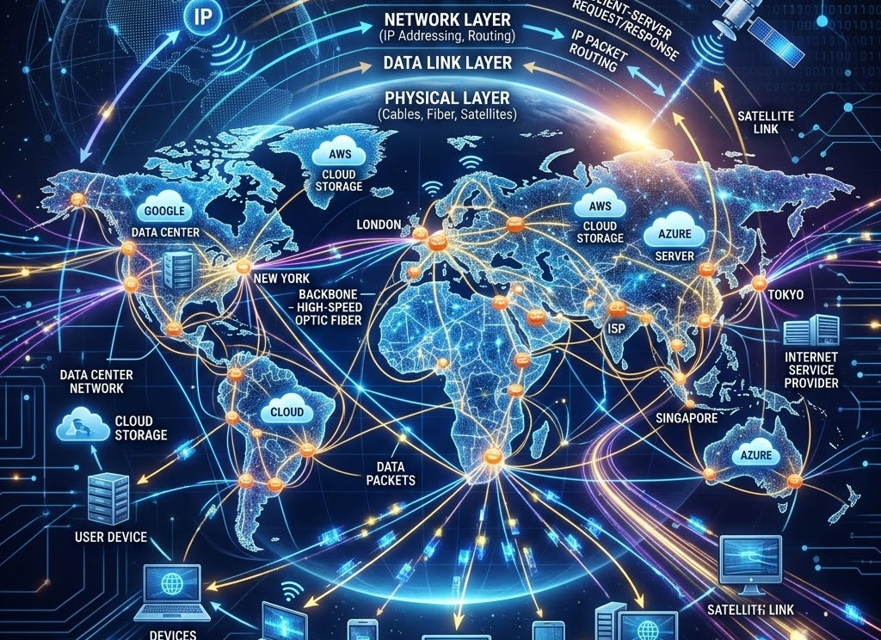
Největší síť na světě
→
Internet je celosvětový systém navzájem propojených počítačových sítí.
→
Často se mu říká „síť sítí“, protože spojuje menší domácí i firemní sítě do jedné obří struktury.
→
Nesmíme plést Internet (samotná síť kabelů, routerů a serverů) a Web (stránky, které si prohlížíme).
→
Fyzicky spojuje miliardy zařízení – od vašich chytrých hodinek až po obří datacentra.

Slide 4






Jak se připojujeme k síti
Koncová zařízení
Domácí Router
Poskytovatel (ISP)
Počítače, mobily, tablety nebo chytré televize. Tvoří samotný okraj sítě a slouží nám k zobrazení informací.
Zařízení blikající v rohu místnosti. Vytváří domácí Wi-Fi síť a jako most nás spojuje s venkovním světem.
Firma, která nám za poplatek zajišťuje připojení. Kabelem, optikou nebo vzduchem nás pouští do velkého internetu.

Slide 5
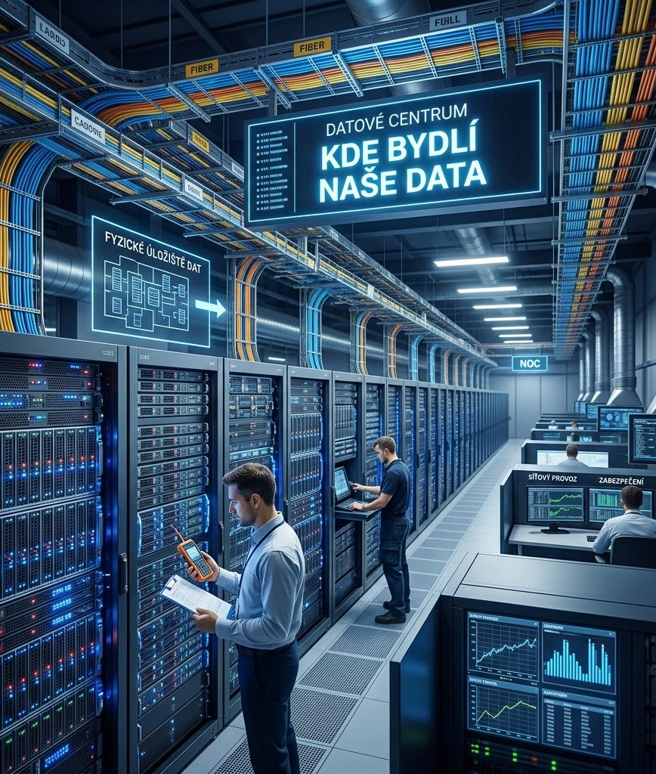
Kde bydlí naše data?
Když pošleme fotku na sociální sítě nebo hledáme informace na Googlu, data neletí do žádného magického "oblaku". Komunikujeme s reálnými stroji – servery.
Servery jsou extrémně výkonné počítače bez monitorů, uložené ve speciálních obřích halách (datacentrech). Běží 24 hodin denně, uchovávají všechny webové stránky a okamžitě odpovídají na naše požadavky.

Slide 6


Cesta zprávy: Datové pakety
Rozsekání na kousky
Chytré křižovatky (Routery)
Data se sítí nikdy neposílají vcelku. Váš velký obrázek nebo zpráva se rozdělí na tisíce malých balíčků, kterým se říká pakety. Každý paket dostane přesnou elektronickou adresu odesílatele a příjemce, podobně jako obálka s dopisem.
Pakety cestují přes celosvětovou síť zcela nezávisle na sobě přes "chytré křižovatky", tedy síťové routery. Každý router přečte adresu a pošle paket dál tou nejrychlejší cestou. V cílovém mobilu se pakety opět spojí zpět do původního obrázku.

Slide 7


Jazyk a adresy Internetu
Protokol TCP/IP: Univerzální jazyk a soubor přísných pravidel. Určuje přesně to, jak se data balí, jak se odesílají a jak se kontroluje, aby dorazila naprosto v pořádku a bez chyb.
IP Adresa: Aby se pakety ve světě neztratily, každé připojené zařízení musí mít svou unikátní číselnou adresu (např. 192.168.1.5). Na tuto adresu data putují.
Systém DNS: Lidé si pamatují jména (jako seznam.cz), počítače ale rozumí jen číslům (IP adresám). DNS funguje jako obrovský překladač a "Zlaté stránky", které naše zadané jméno převedou na správné číslo serveru.

Slide 8






Jak dělíme sítě podle velikosti
LAN (Local Area Network)
WLAN (Wireless LAN)
WAN (Wide Area Network)
Malá místní síť. Většinou jde o počítače propojené kabely v jedné místnosti, domácnosti nebo v jedné školní učebně.
To samé jako LAN, ale bez drátů. Jde o klasickou místní bezdrátovou síť Wi-Fi, kterou znáte z domova nebo z kavárny.
Rozlehlá síť pokrývající celá města, státy nebo kontinenty. Samotný celosvětový Internet je největší WAN na světě.

Slide 9
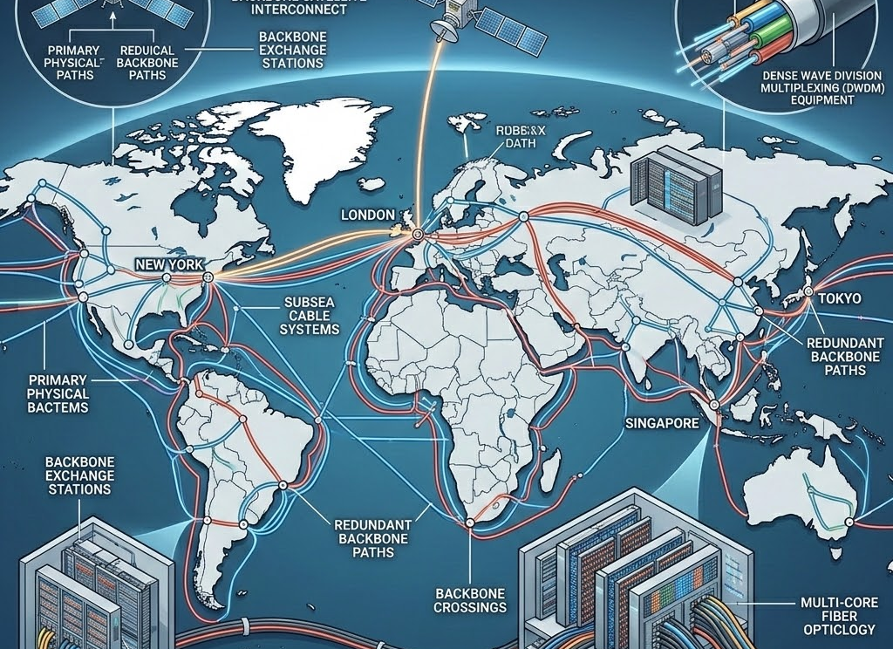
Fyzická páteř Internetu
→
Ačkoliv dnes ke všemu používáme vzdušnou Wi-Fi nebo mobilní data, 99 % celosvětových informací putuje přes fyzické kabely.
→
Páteř celého internetu tvoří velmi tlusté optické kabely, ve kterých data létají doslova rychlostí světla.
→
Tyto kabely vedou napříč kontinenty, leží volně na dně oceánů a spojují pevniny.
→
Jen díky nim trvá přenos vaší zprávy z Evropy do Ameriky pouhé zlomky sekundy.

Slide 10

Máte nějaké dotazy?
Děkuji vám za pozornost a přeji bezpečné surfování na síti.

